Slide 1
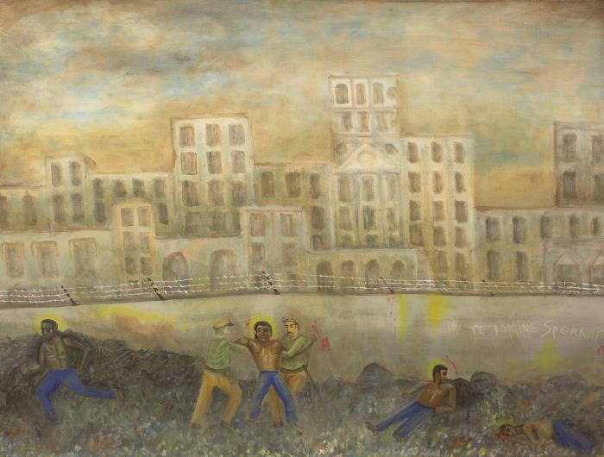
Enduring Intolerance (SGSP001)

Slide 2
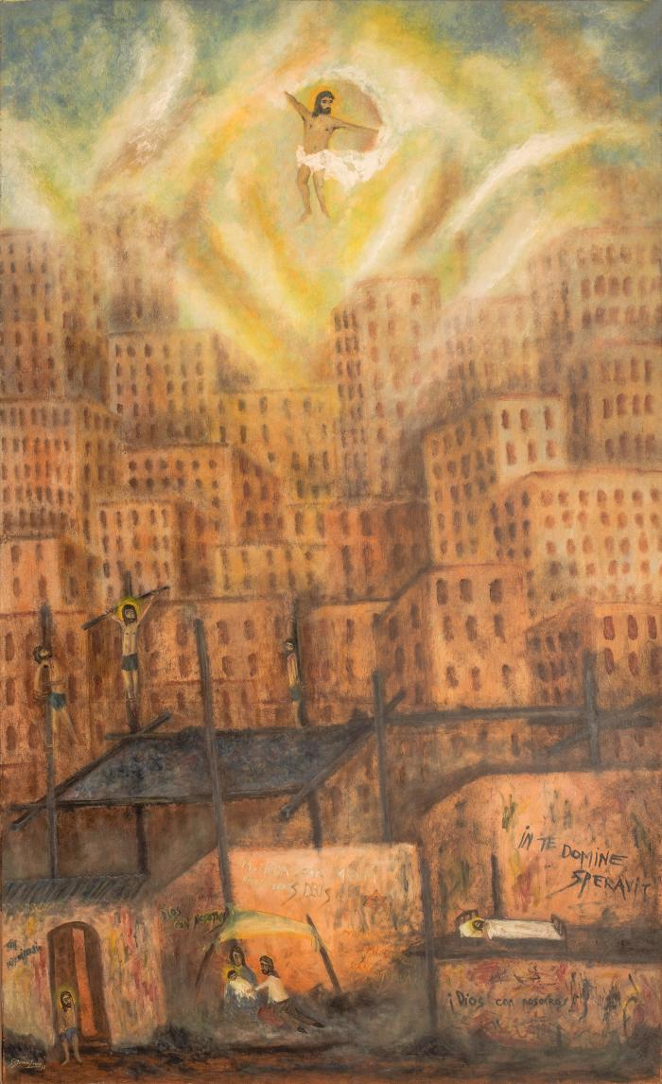
God with us (SGSP019)

Slide 3
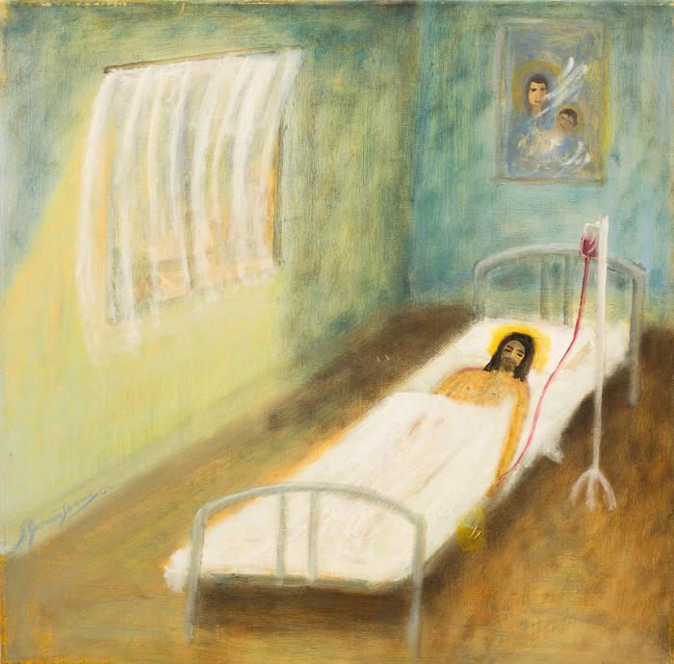
Christ in the Afflicted (SGSP035)

Slide 4
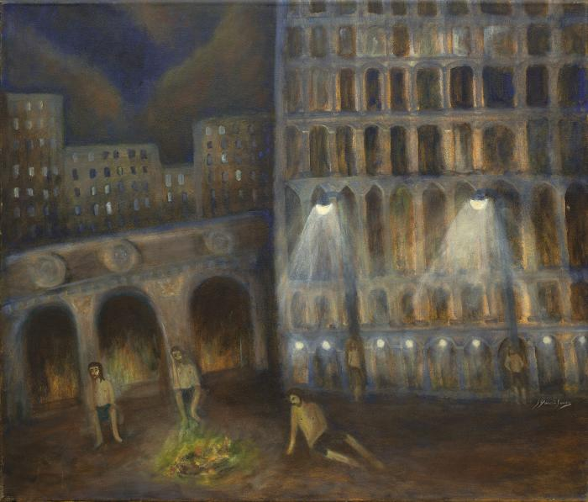
Waiting in the night (SGSP087)

Slide 5
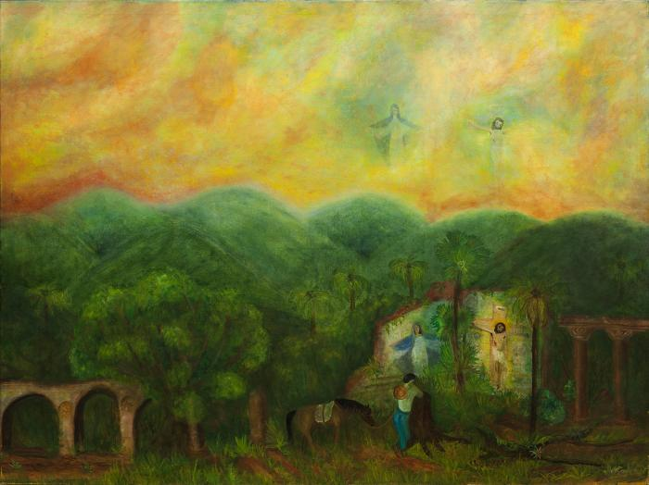
Contemplando (SGSP105)

Slide 6
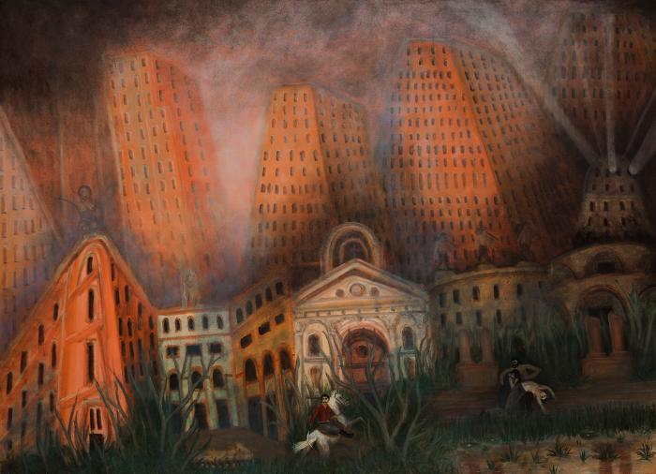
Caín y Abel siglo XXI (SGSP107)

Slide 7
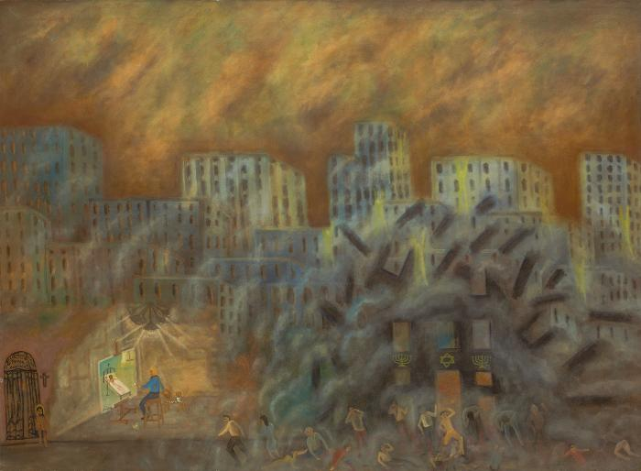
Enduring Intolerance on July 18, 1994 (SGSP108)

Slide 8
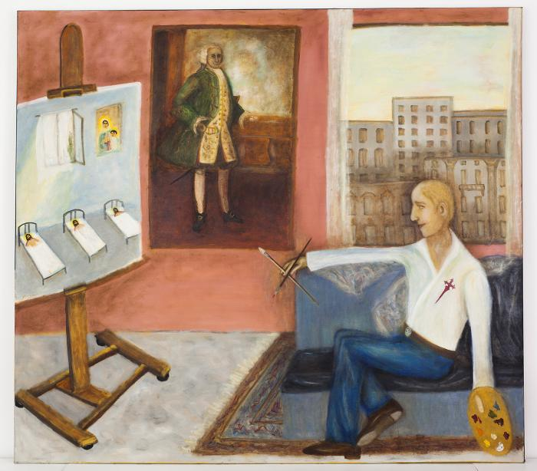
Self-Portrait with Paintbrushes (SGSP136)

Slide 9
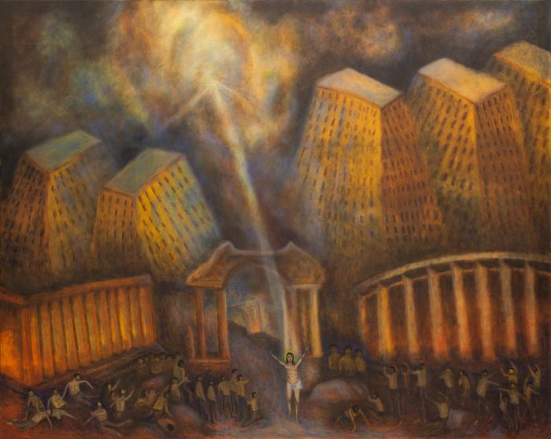
Jubilate Deo (SGSP137)

Slide 10
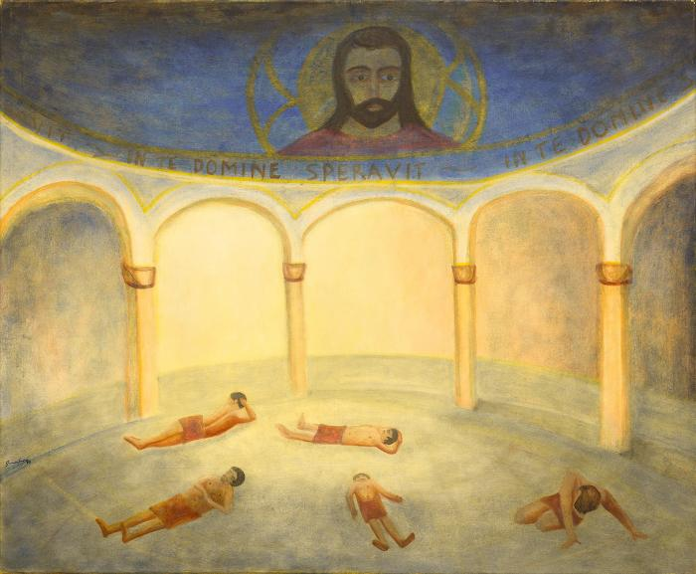
Limbo (SGSP157)

Slide 11
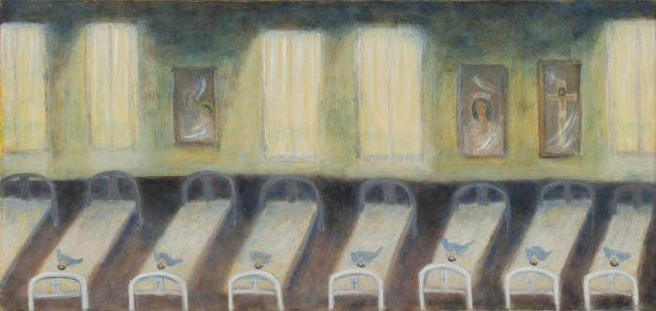
Cristo en los niños enfermos (SGSP535)

Slide 12
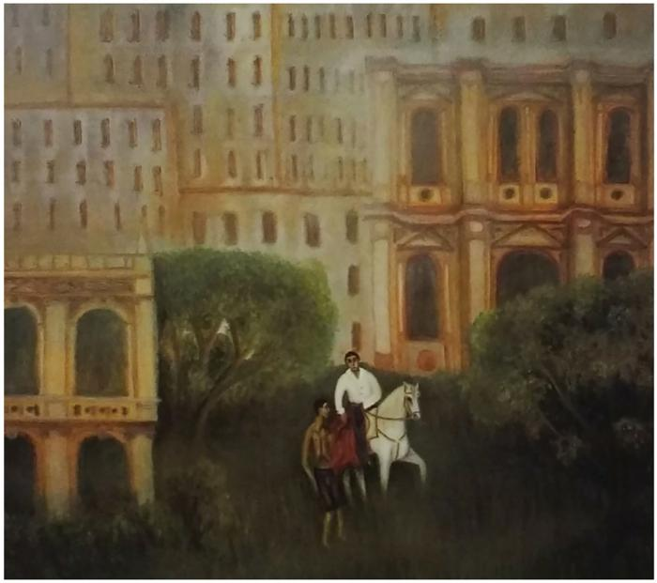
San Martín de Tours (SGSP558)

Slide 13
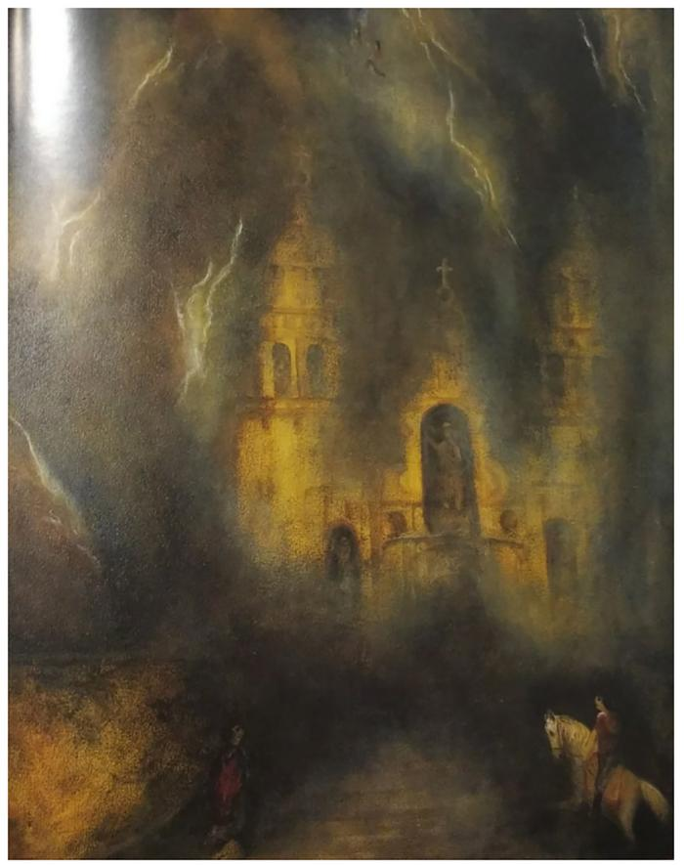
Santiago peregrino (SGSP587)

Slide 14
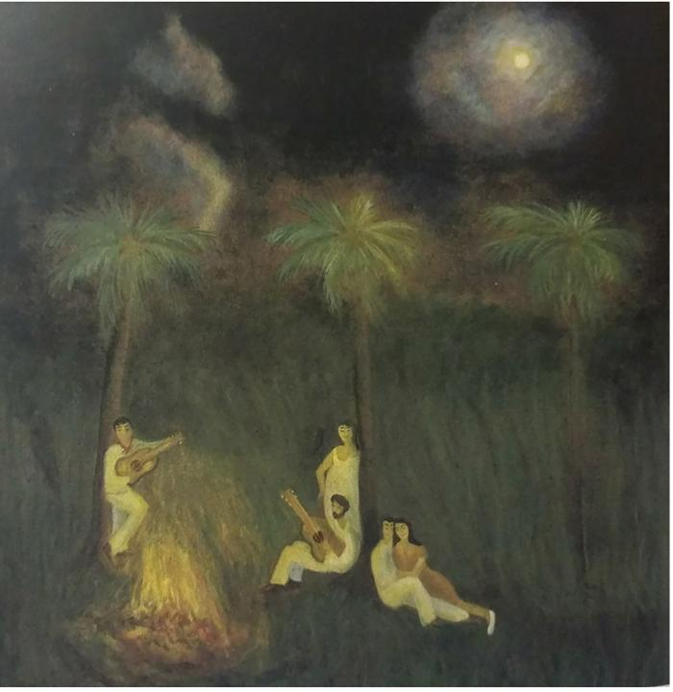
Noche de Ronda (SGSP589)

Slide 15
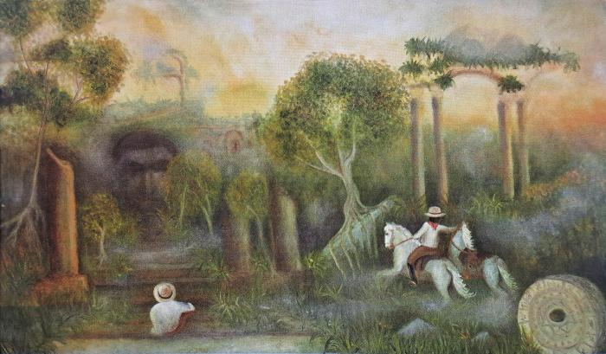
Bomarzo (SGSP654)

